Slide 1

PERMODELAN HIDROLIKA
BELOKAN SUNGAI DENGAN MODEL TERSKALA
Dosen Pengampu:
Dr. Ir. Achmad Syarifudin, M.Sc, PU-SDA, IA Eng
Sumber: Bagus Kusumajaya et al, 2020

Slide 2
PENDAHULUAN
Pengenalan tentang karakteristik komponen-komponen yang ada di dalam suatu perencanaan permodelan daerah aliran sungai (DAS) sangat diperlukan di dalam penelitian DAS. Oleh karena itu ilmu pengetahuan selalu mencoba mengembangkan system modelling dalam pendekatan pengolaan daerah aliran sungai (DAS) terutama di belokan sungai untuk membantu memahami sifat dan perubahan dari komponen-komponen tersebut.
Menurut Pawitan (2000) pendekatan analisis system dalam kajian hidrologi DAS merupakan landasan teori yang sangat ampuh dalam mengintegrasikan informasi komponen-komponen suatu system DAS menjadi model-model hidrologi DAS. Hal ini telah dirasakan kebutuhan akan teknik pemodelan hidrologi yang mampu mengevaluasi dan menduga secara cepat dampak hidrologi dari perubahan dan tindakan pengelolaan tertentu yang terjadi di dalam suatu DAS. Model hidrologi demikian akan merupakan dasar bagi teknologi pengelolaan DAS yang rasional, efektif dan efisien, yaitu dengan kemampuan eksperimentasi dan simulasi dengan komputer.
Berbagai macam model simulasi daerah aliran sungai (DAS) telah banyak dikembangkan di Negara maju, untuk menerangkan proses permodelan. Model simulasi hidrologi pada dasarnya dibuat untuk menyederhanakan system hidrologi. Dari uraian diatas, perlu dikaji tentang bagaimana cara membuat suatu permodelan aliran sungai terutama di belokan sungai sehingga peneliti menentukan dengan mengambil judul “ Rancang Bangun Model Fisik Belokan Sungai”.

Slide 3
SUNGAI
Sungai adalah air tawar dari sumber alamiah yang mengalir dari tempat yang lebih tinggi ke tempat yang lebih rendah dan menuju atau bermuara ke laut, danau atau sungai yang lebih besar. Secara alami, sungai mengalir sambil melakukan aktivitas yang satu sama lain saling berhubungan. Aktivitas tersebut, antara lain erosi / pengikisan, pengangkutan (Transportasi), dan pengendapan (Sedimentasi). Ketiga aktivitas tersebut tergantung pada factor kemiringan daerah aliran sungai (DAS), volume air sungai dan kecepatan aliran.
Sungai merupakan bagian dari permukaan bumi yang letaknya lebih rendah dari tanah yang disekitarnya dan menjadi tempat untuk mengalirnya air tawar menuju ke laut, danau, rawa atau ke sungai yang lain. Pada umumnya setiap aliran sungai dibagi menjadi tiga bagian, yaitu bagian hulu, bagian tengah dan bagian hilir.
Menurut UU No. 35 1991 tentang sungai, menyebutkan pengertian bantara sungai adalah lahan pada kedua sisi sepanjang palung sungai dihitung dari tepi sungai dengan kaki tanggul sebelah dalam. Sehubungan dengan itu maka pada bantaran sungai dilarang mendirikan bangunan untuk hunian.

Slide 4
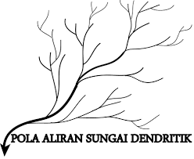
BENTUK PENGALIRAN SUNGAI
Pola Aliran Dendritik
Pola aliran denritik adalah pola aliran yang cabang-cabang sungainya menyerupai struktur pohon.

Slide 5
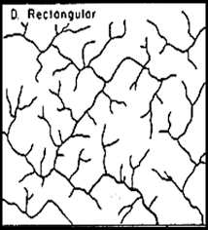
BENTUK PENGALIRAN SUNGAI
Pola Aliran Rectangular
Pola rectangular umumnya berkembang pada batuan yang resitensi terhadap erosinya mendekati seragam, namun dikontrol oleh kekar yang mempunyai dua arah dengan sudut saling tegak lurus.

Slide 6
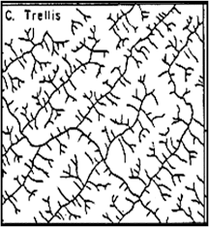
BENTUK PENGALIRAN SUNGAI
Pola Aliran Trellis
Geometri dari pola aliran trellis adalah pola aliran yang menyerupai bentuk pagar yang umum dijumpai di perkebunan anggur. Pola aliran trellis dicirikan oleh sungai yang mengalir lurus di sepanjang lembah dengan cabang-cabangnya berasal dari lereng yang curam dari kedua sisinya.

Slide 7
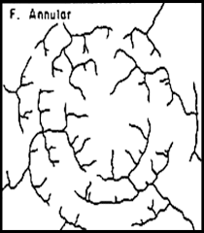
BENTUK PENGALIRAN SUNGAI
Pola Aliran Annular
Pola aliran annular adalah pola aliran sungai yang arah alirannya menyebar secara radial dari suatu titik ketinggian tertentu dank e arah hilir aliran kembali bersatu. Pola aliran annular biasanya dijumpai pada morfologi kubah atau intrusi loccolith.

Slide 8
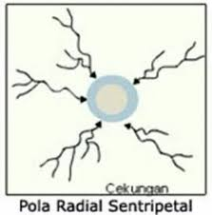
BENTUK PENGALIRAN SUNGAI
Pola Aliran Sentripetal
Pola aliran sentripetal merupakan pola aliran yang berlawanan dengan pola radial, dimana aliran sungainya mengalir ke satu tempat yang berupa cekungan.

Slide 9
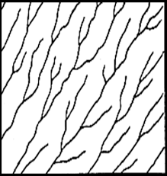
BENTUK PENGALIRAN SUNGAI
Pola Aliran Paralel (Pola Aliran Sejajar)
System pengaliran parallel adalah suatu system aliran yang terbentuk oleh lereng yang curam/terjal. Dikarenakan morfologi lereng yang terjal maka bentuk aliran-aliran sungainya akan berbentuk lurus-lurus mengikuti arah lereng dengan cabang-cabang sungainya yang sangat sedikit.

Slide 10
KLASIFIKASI SUNGAI
Berdasarkan sumber airnya
Sungai hujan, yaitu jenis sungai yang airnya yang berasal dari air hujan.
Sungai gletser, yaitu salah satu jenis sungai yang airnya berasal dari suatu pencairan es.
Sungai campuran, yaitu salah satu jenis sungai yang airnya berasal dari suatu pencairan es (Gletser), air hujan, dan dari sumber mata air.
Berdasarkan debit airnya
Sungai permanen, yaitu salah satu jenis sungai yang debit airnya sepanjang tahun relative tetap.
Sungai periodic, yaitu salah satu jenis sungai yang pada waktu musim hujan airnya lebih banyak, sedangkan pada musim kemarau airnya sangat sedikit.
Sungai episodic, yaitu salah satu jenis sungai yang pada musim kemarau airnya akan kering dan pada musim hujan airnya banyak.
Sungai ephermal, yaitu jenis sungai yang ada airnya hanya pada saat musim hujan turun.

Slide 11
KLASIFIKASI SUNGAI
Berdasarkan struktur geologinya
Sungai anteseden, yaitu salah satu jenis sungai yang tetap mempertahankan sebuah arah aliran airnya meskipun ada struktur geologinya (batuan) yang melintang.
Sungai Superposed, yatu salah satu jenis sungai yang melintang, struktur dan dalam prosesnya dibimbing oleh suatu batuan yang melintang.
Berdasarkan pola alirannya
Radial atau menjari, jenis yang satu ini dibedakan menjadi dua yakni:
  Radial sentrifugal, yaitu pola aliran yang menyebar meninggalkan pusatnya.
  Sentripetal, yaitu salah satu jenis sungai yang pola aliran yang tidak teratur.
Dendritik, yaitu salah satu jenis sungai yang pola aliran yang tidak teratur.
Trellis, yaitu salah satu jenis sungai yang pola aliran yang menyirip seperti daun.
Rectangular, yaitu salah satu jenis sungai yang pola aliran yang membentuk sudut siku 90 derajat sungainya membentuk sundut lancip.
Annular, yaitu salah satu jenis sungai yang pola aliran sungai yang membentuk lingkaran.

Slide 12
PERANAN MODEL HIDRAULIK
Tugas atau peranan model hidraulik dalam mendukung kegiatan perencanaan pekerjaan bangunan air tersebtu diantaranya adalah :
Untuk meramalkan kemungkinan yang akan terjadi setelah bangunan dibuat.
Untuk mendapatkan suatu tingkat keyakinan yang tinggi atas keberhasilan suatu perencanaan bangunan.
Untuk mengetahui dan atau meramalkan penampilan bangunan serta pengaruh terhadap lingkungan.

Slide 13
JENIS MODEL HIDRAULIK
Model hidraulik yang biasa dipergunakan untuk membantu memecahkan permasalahan teknik hidraulik ada 4 macam, yaitu :
Model Matematis (Mathematical modelling)
Model Fisis (Hydraulic model, physical modelling)
Model Analog
Model Campuran (Hybrid model)

Slide 14
PRINSIP MODELISASI (MODELLING)

Slide 15
PRINSIP SKALA (SCALLING)
Dasar-dasar penyekalan model adalah membentuk kembali masalah atau problema yang ada di prototip dalam skala yang lebh kecil (Model), sehingga kejadian (Fenomena) yang ada di model tersebut sebangun (Mirip) dengan yang ada di prototip. Kesebangunan tersebut berupa:
Sebangun Geometrik (Panjang, Lebar, Tinggi)
Sebangun Kinematik (Kecepatan, Aliran)
Sebangun Dinamik (Yang berhubungan dengan gaya)
Hubungan antara model dan prototip diturunkan dengan skala, untuk masing masing parameter mempunyai skala tersendiri dan besarnya tidaklah sama. Skala dapat didefinisikan sebagai rasio antara nilai parameter yang ada di prototip dengan nilai parameter tersebut pada model.

Slide 16
ANALISIS DIMENSI
Untuk menuliskan dimensi dari variable yang terdapat pada bidang teknik hidraulik biasanya dipergunakan system MLT yaitu penulisan dimensi dengan menggunakan 3 elemen pokok dimensi Massa (M), panjang (L), dan waktu (T).

Slide 17
ANALISIS DIMENSI

Slide 18
BILANGAN TAK BERDIMENSI
Selain untuk menentukan hubungan antara skala, bilangan tak berdimensi ini dapat pula dipergunakan untuk menggambarkan hasil-hasil penelitian, dengan demikian hasil dari penelitian tersebut dapat digeneralisir. Untuk menentukan bilangan tak berdimensi tersebut dapat dilakukan dengan analisis dimensi tersebut ada beberapa cara diantaranya adalah dengan cara:
Basic Echelon Matrix
Prinsip penentuan bilangan tak berdimensi dengan cara “basic echelon matrix” adalah dengan memilih “repeating variable” dengan jumlah sesuai elemen pokok (dimensi) yang dipergunakan (misalnya tiga buah untuk dimensi yang dipakai pada persoalan tersebut yaitu L,T, dan M) dan variable sisanya disusun dengan menggunakan “repeating variable” tersebut.
Bukingham
Jika suatu kejadian atau fenomena dapat dijelaskan dengan n paramenet, dan parameter tersebut tersusun oleh m elemen pokok (dimensi), maka jumlah produk bilangan tak berdimensi yang dapat dihasilkan atau diturunkan adalah (n-m). dengan menentukan “repeating variable” sejumlah dengan elemen pokok (dimensi) maka masing-masing produk bilangan tak berdimensi tersebut dapat disusun dan dianalisis untuk mendapatkan besarannya.

Slide 19
BILANGAN TAK BERDIMENSI
Reyleigh
Cara ini biasanya digunakan untuk permasalahan yang relative sederhana. Bilangan tak berdimensi langsung diturunkan dari hubungan parameter yang ada. Apabila cara ini diterapkan pada permasalahan yang kompleks dan dengan jumlah parameter yang banyak maka akan mengalami kesulitan.
Stepwise
Metode stepwise adalah cara untuk mendapatkan bilangan tak berdimensi dengan peniadaan (elemensi) dimensi tahap demi tahap. Tahap pertama adalah peniadaan dimensi massa (M) dengan menggunakan variable yang mengandung dimensi massa misalnya rapat massa ρ (M/L³). Tahap berikutnya adalah peniadaan dimensi waktu (T) dengan menggunakan variable yang mengandung dimensi waktu misalnya kecepatan V (L/T). tahap terakhir adalah peniadaan dimensi panjang L dengan menggunakan variable yang “hanya” mengandung dimensi panjang misalnya dengan kedalaman d(L).
Langhaar
Jika fenomena/kejadian hidraulik dapat dijelaskan dengan n parameter Pi dengan = 1,2,3………..,n dan jika parameter tersebut tersusun oleh m elemen pokok, maka produk bilagan tak berdimensi yang dapat diturunkan sejumlah (n-m). untuk keperluan teknik hidraulik biasanya ada 3 elemen pokok yaitu : massa (M), panjang (L), dan waktu (T).

Slide 20
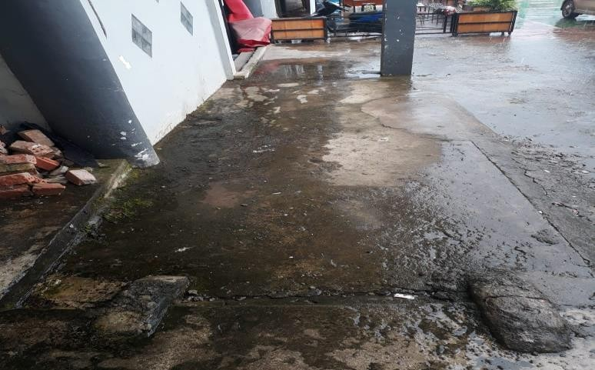
LOKASI DAN WAKTU PENELITIAN
Penelitian dilaksanakan di Laboratorium Hidrolika Fakultas Teknik Universitas Bina Darma Palembang, yang berada di gedung kampus Utama dalam waktu lebih kurang selama 1 (Satu) bulan.

Slide 21
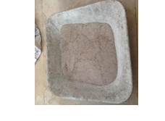
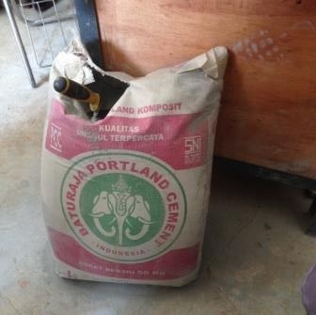
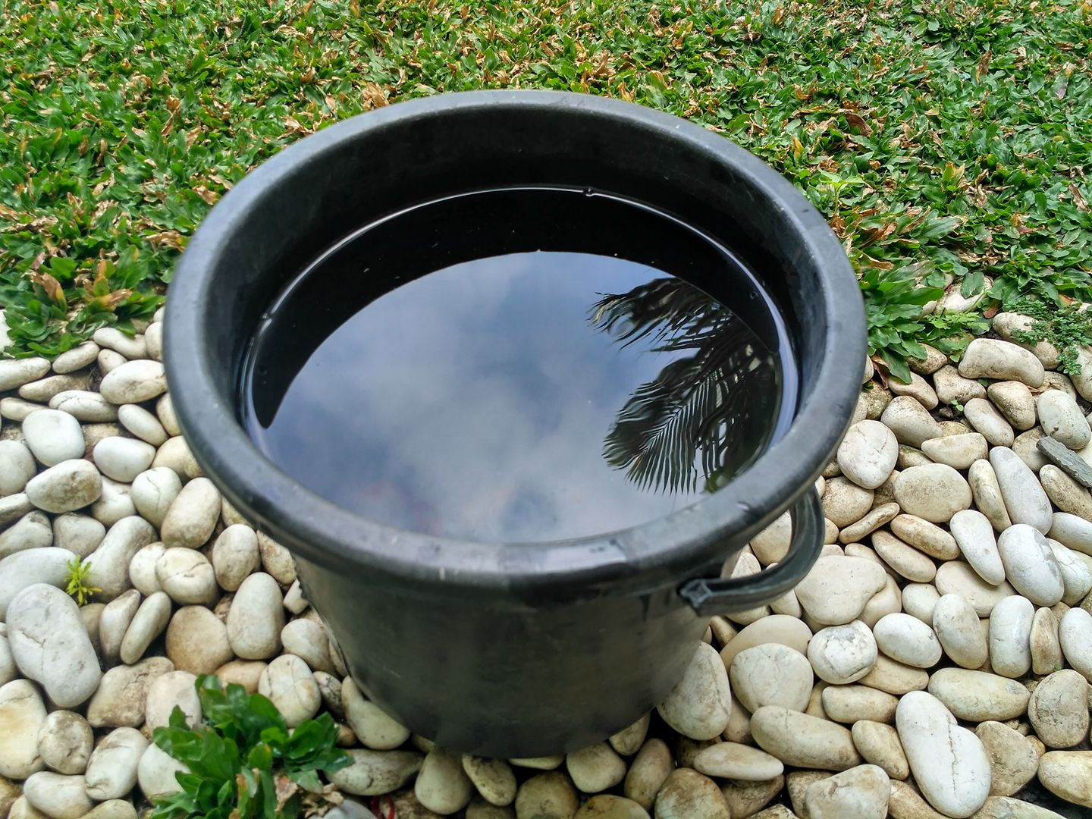
Agregat Halus
(Pasir)
BAHAN PENELITIAN
Semen
Air

Slide 22
      a. Pompa Air
      Pompa berkapasitas 1050 ltr/menit dengan head 16 m dipakai untuk mensuplai atau mengalirkan aliran air b. Pembuatan Bak penampungan dengan kapasitas penampungan maksimum 432 Liter atau
      0,432 m³ c. Bak sirkulasi dengan kapasitas maksimum masing masing yaitu 624 Liter atau 0,624 m³ terdiri dari 2 bak sirkulasi yang berada dihulu dan dihilir saluran.Saluran percobaan dengan panjang 3 m, lebar dasar saluran 10 cm dengan perbandingan kemiringan dinding 1:1. d. Stop kran e. Pintu air untuk mengatur/ mengontrol debit (Q) aliran f. Stopwach g. Meteran h. Kamera digital
ALAT PENELITIAN

Slide 23
PENGUMPULAN DATA
Data Primer
Data primer adalah data yang didapatkan langsung dari pengamatan hasil di model laboratorium. Adapun data primer yang didapatkan dalam penelitian ini yaitu :
Membuat permodelan hidrolika.
Menentukan skala permodelan.
Membuat gambar untuk permodelan.
Data Sekunder
Data skunder adalah data yang didapatkan dari penelitian sebelumnya atau data yang didapatkan dari buku, jurnal, google yang berkaitan dengan rancang bangun model fisik belokan sungai.

Slide 24
PERANCANGAN MODEL
Perancangan model dilaksanakan dengan spesifikasi sebagai berikut:
Tahap pertama.
  Rancangan Model yang dapat dilihat dari gambar di lampiran. Dengan skala model 1:400
  Sebelum dilakukan pembuatan model, dilakukan pengecekan dan pembersihan lokasi.
  Pembuatan gambar menggunakan skala 1:400 dengan menggunakan software autocad dan sketchup.
  Memulai pembuatan model sungai secara langsung di lokasi penelitian.
Tahap kedua
  Membangun model sungai dengan belokan sungai dengan skala model.
  Membuat bangunan hidrolika antara lain bangunan pengatur aliran, stage gauge dan lain-lainnya.

Slide 25
PERANCANGAN MODEL
Perancangan model dilaksanakan dengan spesifikasi sebagai berikut:
Tahap ke 3
  Running test model dengan beberapa tipe aliran minimal 3 (tiga) tipe.
  Pengambilan data dengan skala debit.
  Menganalisis hasil dari percobaan dengan berbagai tipe tersebut.
Tahap ke 4
Membuat kesimpulan hasil percobaan dan mendeskripsikannya dalam bentuk gambar.
Tahap ke 5
Selesai.
Sedimen yang digunakan yaitu pasir dan membuat saluran sesuai ukuran yang telah ditentukan.

Slide 26
SIMULASI MODEL
Rangkaian simulasi yang akan dilakukan dalam penelitian ini ada dua kelompok parameter, yaitu parameter simulasi dan parameter amatan. Parameter simulasi terdiri dari gambar . Sedangkan parameter amatan adalah model terhadap gambar yang dibuat apakah sudah sesuai dengan yang ada pada gambar.
Secara garis besar prosedur perolehan data sebagai berikut:
Langkah awal adalah menggambar perencanaan model yang sudah di skalakan.
Menyiapkan bahan dan alat untuk memulai pembuatan model secara fisik di laboratorium.
Selanjutnya memulai pembuatan model di laboratorium.
Melakukan running test.

Slide 27
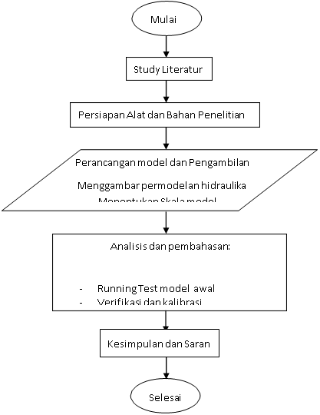
DIAGRAM ALIR

